Slide 1

IMDb Data Engineering Pipeline
Levi9 Summer Practice
Terchea Alexandra

Slide 2


Project & Dataset Overview
Core Objective
IMDb Source Dataset
Ingest 6 IMDb source files into a local DuckDB warehouse
Transform raw data into a queryable star schema using dbt
Orchestrate the full pipeline with Apache Airflow
Answer 3 analytical questions about movies, directors and genres
Consists of 6 complete TSV files downloaded directly from official IMDb public releases.
Includes over 12.7 million titles and 1.7 million user rating records, updated on a weekly basis.
Notes:
Obiectivul a fost să construiesc un pipeline end-to-end: ingestie, transformare și răspuns la 3 întrebări analitice. Setul de date conține 6 fișiere IMDb — titluri, ratinguri, echipă de producție, distribuție, persoane și titluri alternative în diferite limbi.

Slide 3

Architecture Overview
Apache Airflow orchestration
DuckDB
dev.duckdb
Output
answers and reports
trigger
convert
load
->transform
<-write models
IMDb Dumps
compressed TSV
Parquet Files
staging format
dbt
models and tests
Notes:
Arhitectura urmează modelul medalion — Bronze, Silver, Gold. Bronze sunt datele brute încărcate în DuckDB neatinse. Silver este staging-ul și intermediate-ul din dbt — redenumiri, castări, reshaping. Gold sunt marts-urile — tabelele finale interogabile. Airflow orchestrează totul, DuckDB stochează local, dbt transformă.

Slide 4




DAG
2. Load to DuckDB
4. Run dbt Models
Loads each Parquet file into DuckDB using CREATE OR REPLACE TABLE
Build Staging, Intermediate, and Mart models (Star Schema).
1. Extract to Parquet
3. Validate Load
5. Test dbt Models
Reads TSV.gz files in chunks, writes Parquet to raw
Fails fast if any table is empty
Execute data quality checks to validate final tables.
Notes:
Important: la fiecare trigger, fișierele Parquet din raw/ sunt șterse și recreat. Și tabelele din DuckDB sunt recreate cu CREATE OR REPLACE TABLE.
Pipeline-ul este idempotent — poți să îl rulezi de oricâte ori și obții același rezultat fără duplicate

Slide 5
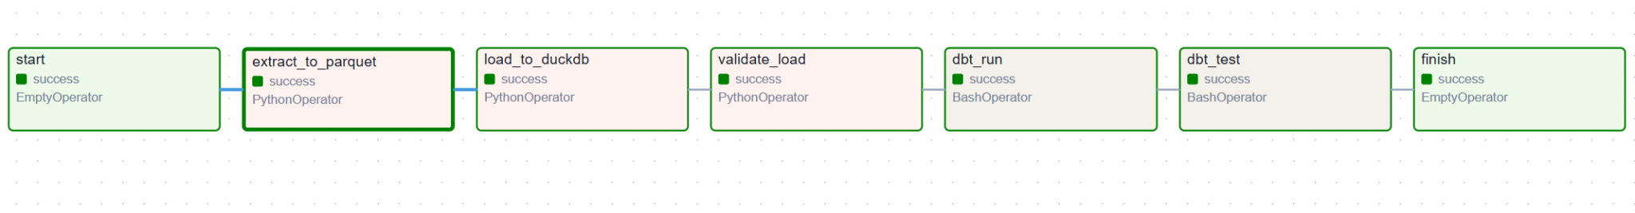
DAG

Slide 6



Data Modeling: Star Schema
Fact Table
Dimensions
Bridges & Snapshots
bridge_title_crew / genres Link titles to genres and people(many-to-many relationships)
fct_title_ratings One row per title. Stores the rating and vote count for every movie or show.
dim_title, dim_person, dim_genre Store descriptive attributes for movies, actors, directors, genres, and release calendar years.
snp_title_basics, snp_title_rating SCD type 2. Preserve histroy when IMDb updates metadata or ratings between weekly loads

Slide 7
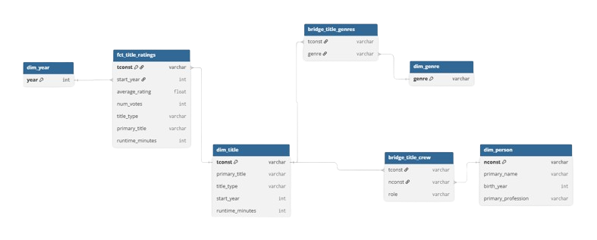
Data Modeling: Star Schema
Notes:
Trecem la data modeling. Am construit un star schema clasic. Tabela centrală este fct_title_ratings — un rând per titlu, care conține ratingul și numărul de voturi.
În jurul ei avem dimensiunile: dim_title cu informații despre titlu, dim_person cu actorii, regizorii și scriitorii, dim_genre cu genurile unice, și dim_year cu anii de lansare.
Avem și două bridge tables — bridge_title_genres și bridge_title_crew — care rezolvă relațiile many-to-many. Un film poate avea mai multe genuri, și o persoană poate contribui la mai multe filme. Și în final, am implementat și SCD Type 2 prin două snapshots dbt care păstrează istoricul modificărilor între load-uri.

Slide 8
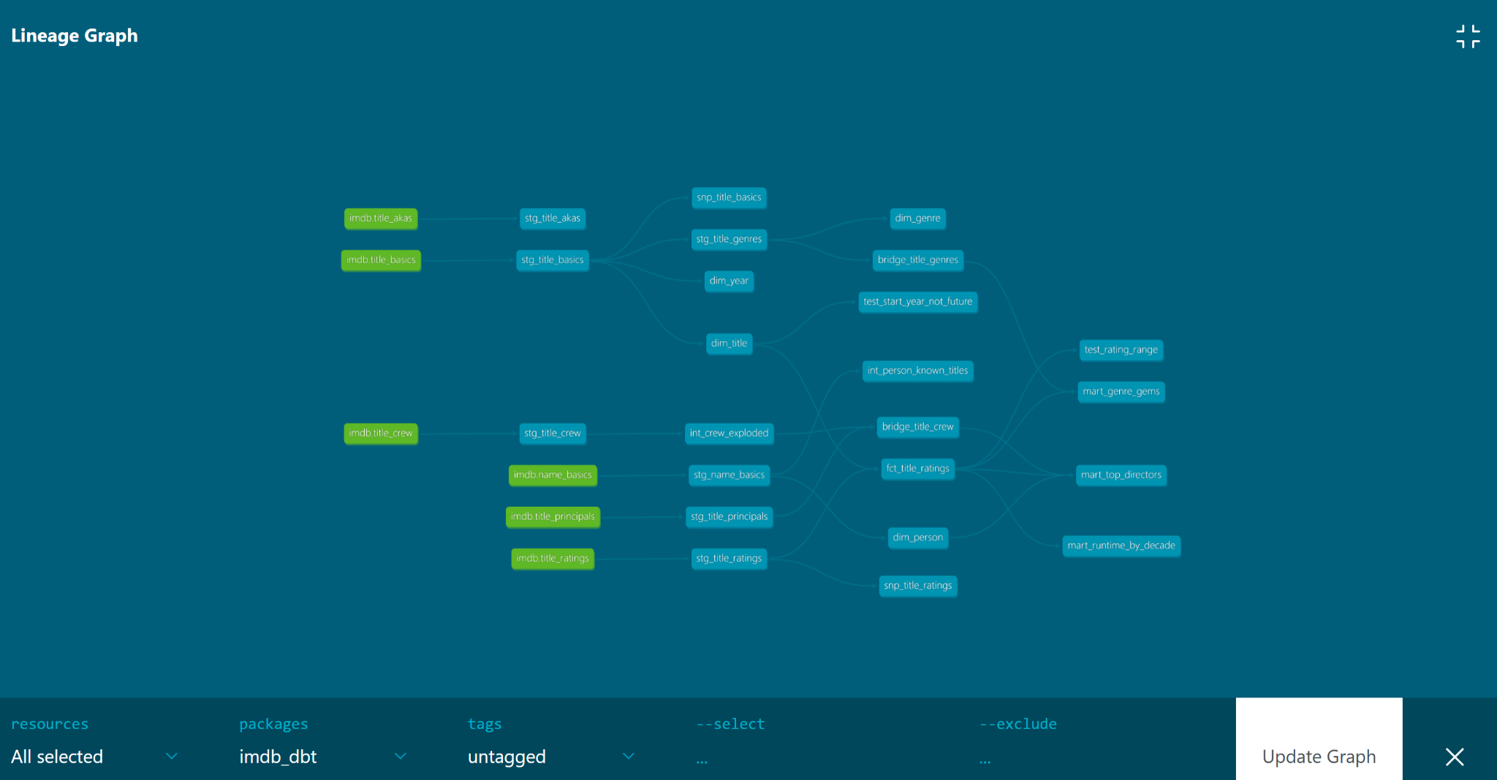
Transformation and dbt Lineage

Slide 9
Data Quality & dbt Testing
Target Model | Test Type | Business Objective
dim_title / dim_person | Unique & Not Null | Guarantees that every movie and person has a valid, non-duplicate primary key.
fct_title_ratings | Relationships | Ensures foreign keys reference valid titles in the dimension table.
fct_title_ratings | test_rating_range | Average rating must be between 0 and 10; start_year must not be in the future
bridge_title_crew | Relationships (Warn) | Some crew members have no profile in name.basics
Notes:
Testele de unique și not_null garantează că nu avem duplicate sau valori lipsă în dimensiuni.
Testele de relationships verifică că fiecare rating are un titlu valid în dim_title și că fiecare an există în dim_year.
Testul test_rating_range este un test custom SQL care verifică că ratingul mediu este între 0 și 10
Ultimele două au severity warn — nu opresc pipeline-ul — pentru că reprezintă date murdare cunoscute la sursă: unii oameni din crew nu au profil în name.basics, și unele titluri au an de lansare în viitor pentru că IMDb include filme anunțate."

Slide 10
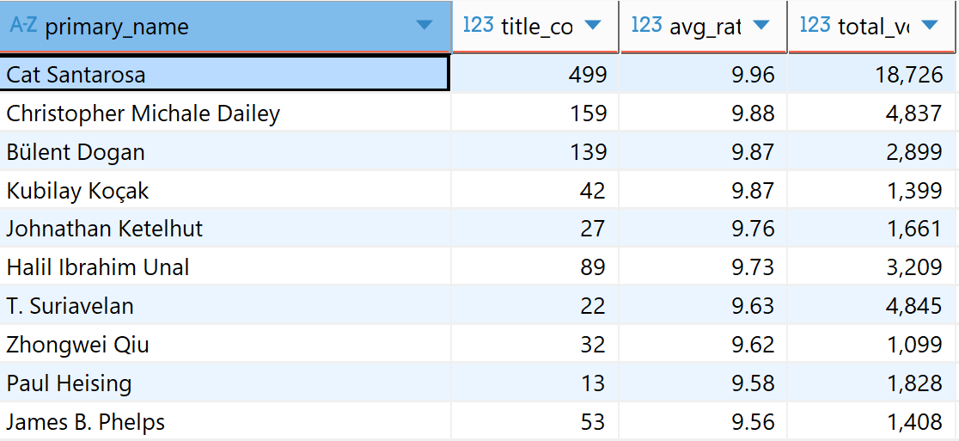
Q1: Who are the top 10 directors by average rating, restricted to those with 5+ titles and 1,000+ combined votes?
Filter applied: Directors with at least 5 titles and a minimum of 1,000 total votes.

Slide 11
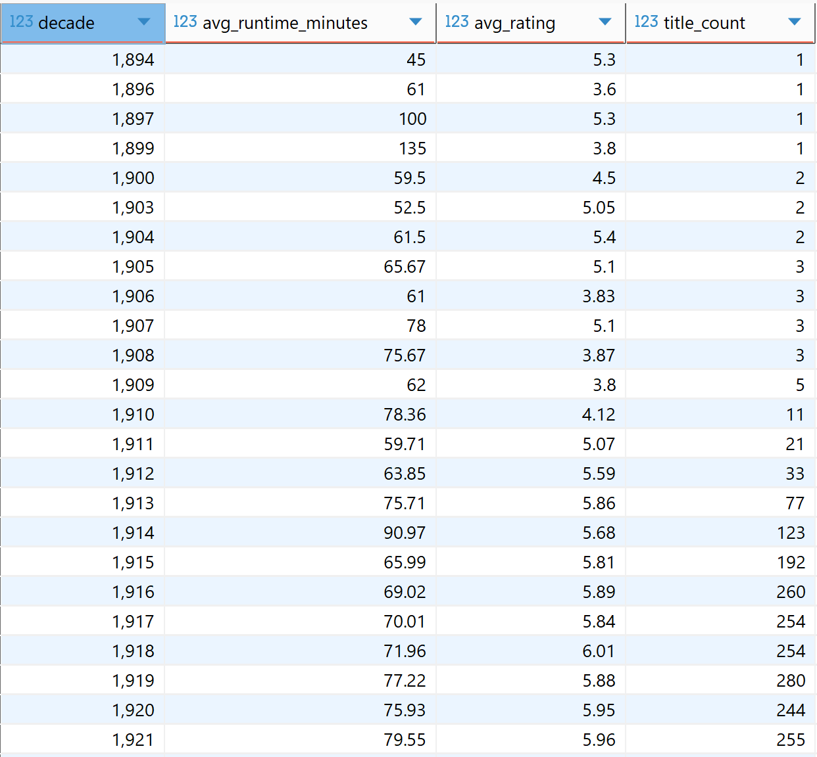
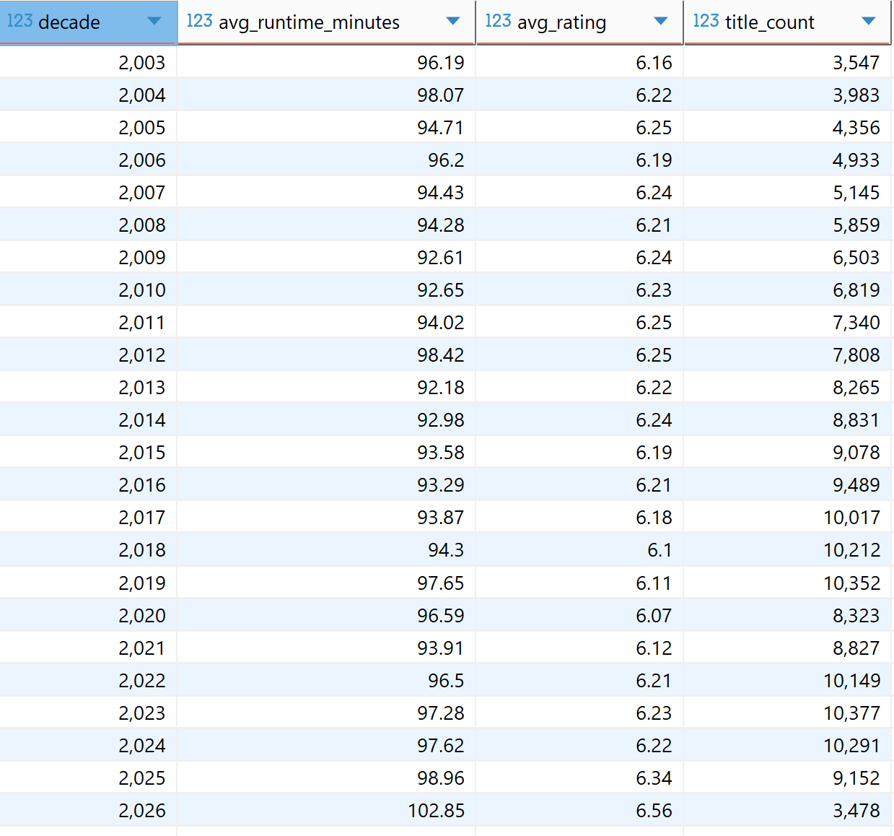
Q2: Has the average movie runtime changed by decade, and does runtime correlate with rating?

Slide 12
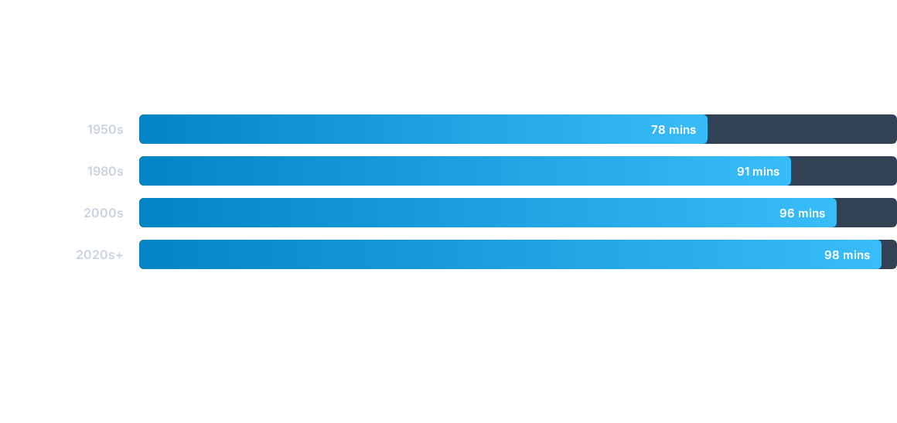
Q2: Has the average movie runtime changed by decade, and does runtime correlate with rating?
Average movie duration has grown steadily over time while maintaining a stable average rating (~6.1 - 6.3)

Slide 13
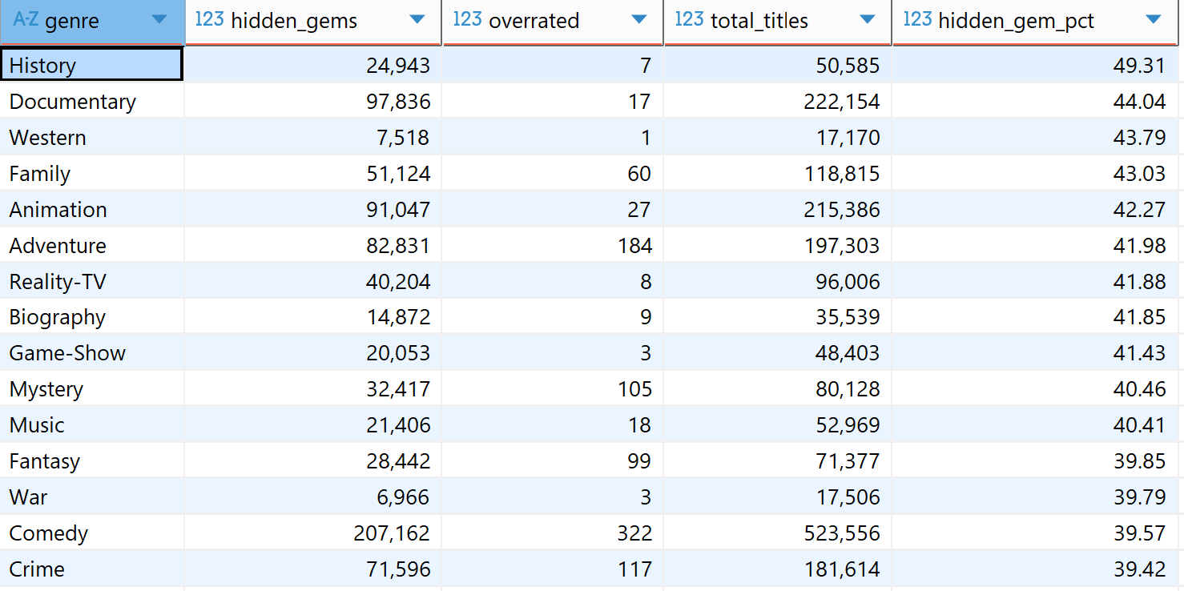
Q3: Which genres have the highest ratio of “hidden gems” (high rating, low vote count) versus “overrated” titles (low rating, high vote count)?

Slide 14
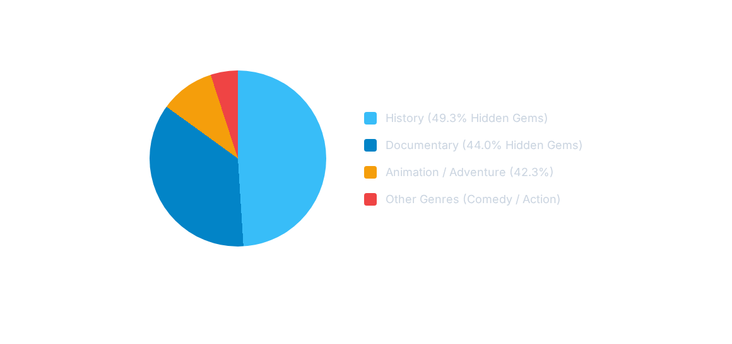
Q3: Which genres have the highest ratio of “hidden gems” (high rating, low vote count) versus “overrated” titles (low rating, high vote count)?
Hidden Gem: Rating ≥ 7.5 with fewer than 1,000 user votes

Slide 15
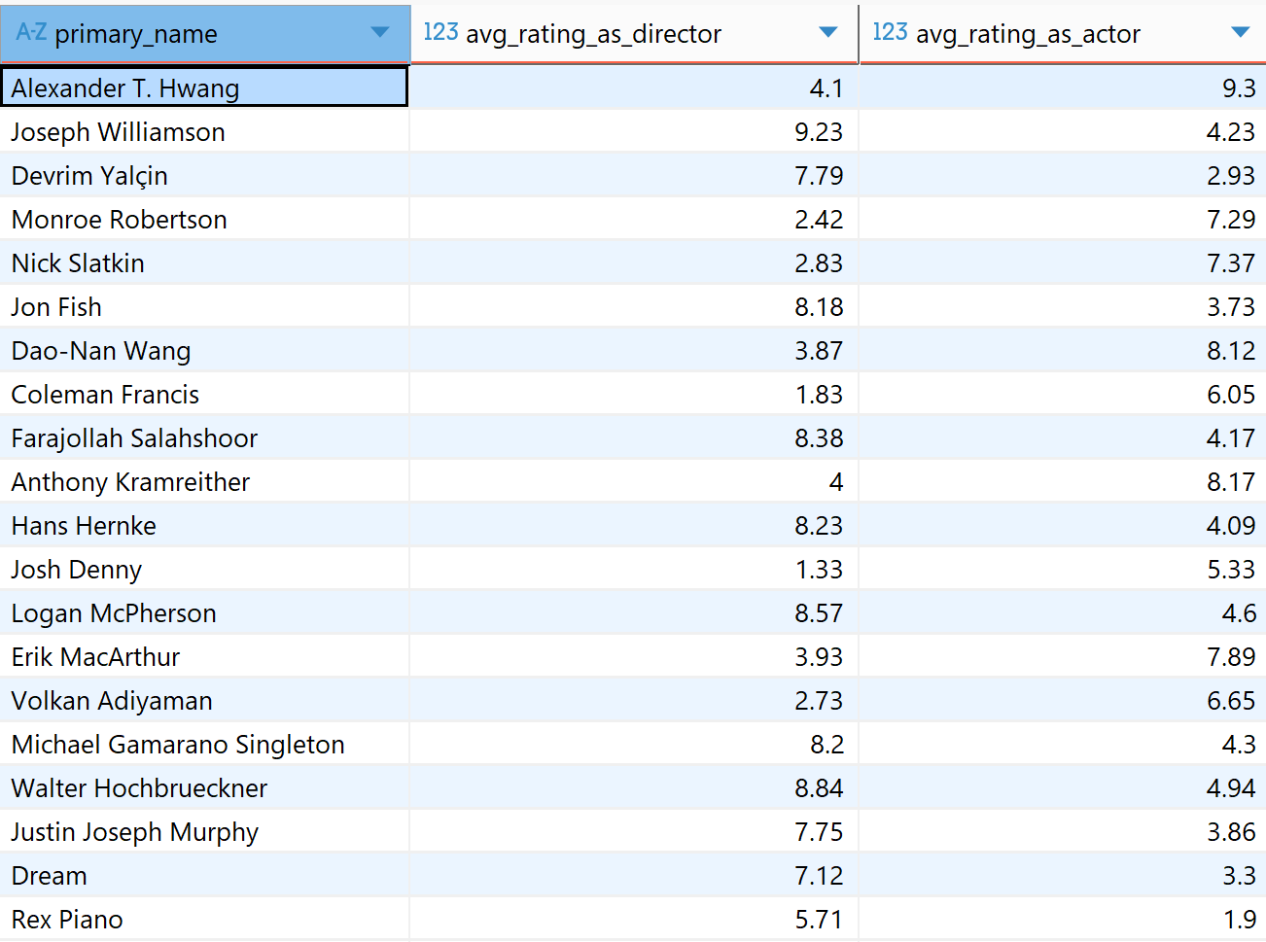
Extra: Are people who both direct and act better at one role than the other?

Slide 16
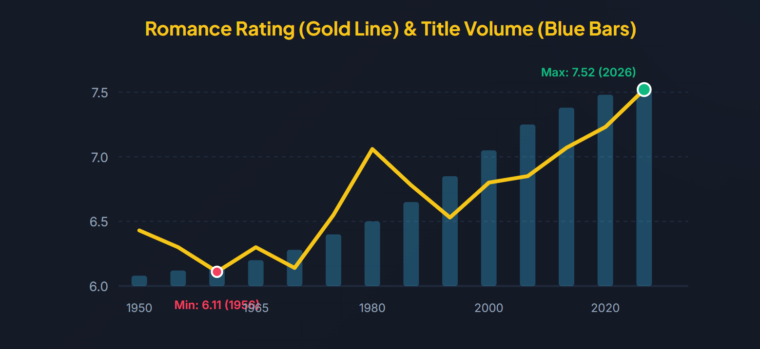
Extra:How has the average rating per genre evolved from 1950 to today?
Notes:
Al doilea extra: cum a evoluat ratingul mediu al unui gen în timp? Am ales Romance.
Linia aurie arată ratingul, barele albastre arată volumul de titluri.
Observați un trend ascendent clar — de la 6.1 în 1956 la 7.52 în 2026. O posibilă explicație: streamingul și K-dramas au adus un public foarte activ și loial care votează masiv și consistent pozitiv.

Slide 17
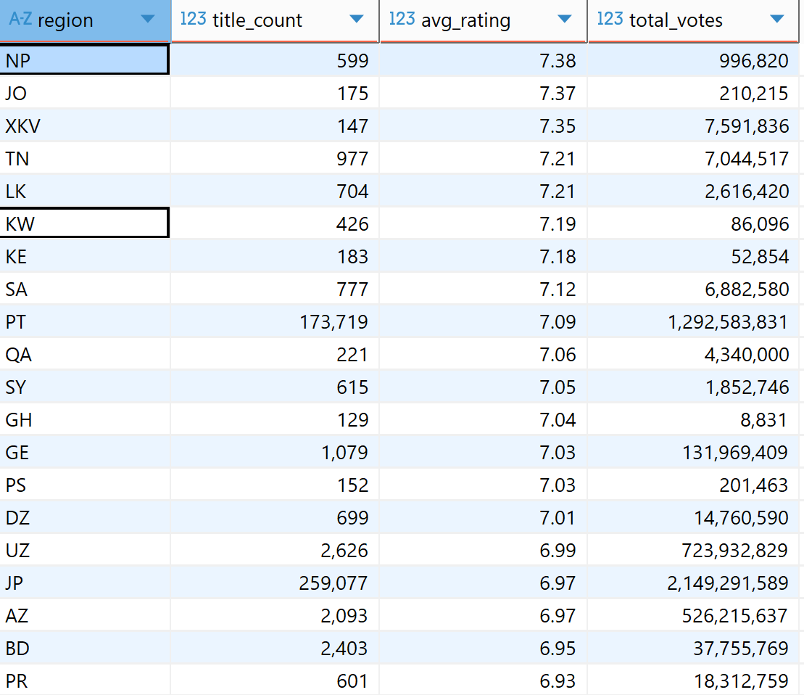
Extra: Which regions/countries produce the highest-rated content on IMDb?

Slide 18
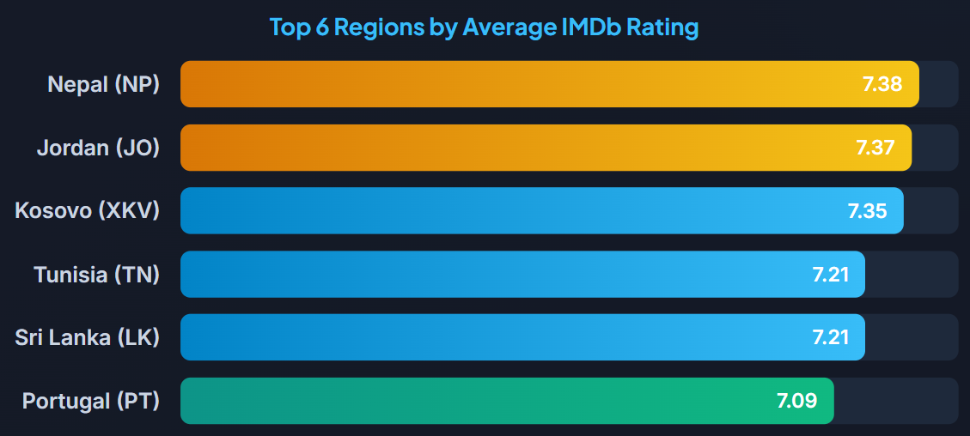
Extra: Which regions/countries produce the highest-rated content on IMDb?

Slide 19



Slide 20
Thank You!

